Slide 1
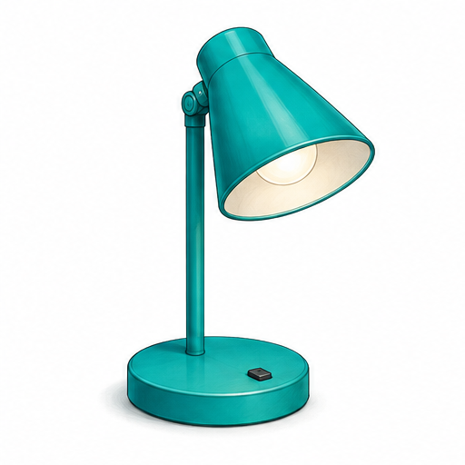
Практическая работа
Выполнение эскиза
модели технического
устройства
Технология • 6 класс
01
Notes:
2 минуты. Объявите тему. Сегодня каждый ученик выступает в роли конструктора.
Основа: материал диалога «Разработка урока технологии» и задание пользователя. Иллюстрации созданы встроенным ImageGen для этого урока.

Slide 2
Цель урока и чему научимся
Создадим понятный эскиз
своей модели
01
Выделять основные детали
03
Объяснять конструкцию
Из каких частей состоит устройство?
Добавлять подписи и размеры
02
Передавать форму
04
Проверять свою работу
Рисовать от руки, сохраняя пропорции
Понятна ли модель другому человеку?
02
Notes:
2 минуты. Цель: создать понятный эскиз модели технического устройства. Попросите вспомнить, что такое модель.
Основа: материал диалога «Разработка урока технологии» и задание пользователя. Иллюстрации созданы встроенным ImageGen для этого урока.

Slide 3
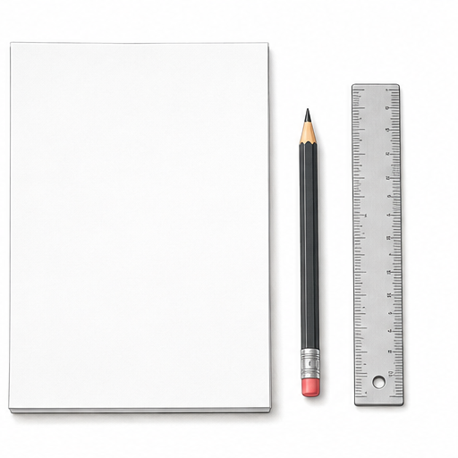
Техника безопасности
1
Порядок на столе
Лишние вещи убери, проход оставь свободным
2
Инструменты по назначению
Не размахивай ими и не передавай броском
3
Удобная посадка
Сиди прямо, не наклоняйся низко над листом
03
Notes:
3 минуты. Работаем только с карандашом и бумагой. Настоящие электроприборы не подключаем и не разбираем. Напомните об уборке в конце.
Основа: материал диалога «Разработка урока технологии» и задание пользователя. Иллюстрации созданы встроенным ImageGen для этого урока.

Slide 4
Эскиз, рисунок и чертёж
Художественный
рисунок
Эскиз
Чертёж
Передаёт внешний вид,
цвет и настроение
Объясняет форму
и устройство предмета
Точно задаёт форму
и размеры для изготовления
Свободная техника
и выразительность
От руки, без точного масштаба
Пропорции сохраняем
По правилам, в масштабе
С помощью инструментов
Эскиз помогает понять, как устроена будущая модель
04
Notes:
3 минуты. Эскиз выполняют от руки, без точного масштаба, но с соблюдением пропорций. Чертёж выполняют по правилам, в масштабе, инструментами или в программе. Размеры могут быть и на эскизе.
Основа: материал диалога «Разработка урока технологии» и задание пользователя. Иллюстрации созданы встроенным ImageGen для этого урока.

Slide 5
Настольная лампа: основные детали
Плафон
Направляет свет
Стойка
Держит плафон
Основание
Придаёт устойчивость
Выключатель
Включает свет
05
Notes:
2 минуты. Назначение лампы: освещать рабочее место. Найдите основание, стойку, плафон и выключатель. Спросите, зачем нужно широкое основание.
Основа: материал диалога «Разработка урока технологии» и задание пользователя. Иллюстрации созданы встроенным ImageGen для этого урока.

Slide 6
Алгоритм выполнения эскиза
1
→
2
→
3
→
4
→
5
→
6
→
7
Идея
Общая форма
Основные детали
Уточнение
Подписи
Размеры
Проверка
плафон
основание
Лёгкий общий контур
Форма и пропорции деталей
Уточнённый эскиз с подписями
06
Notes:
3 минуты. Пройдите все семь этапов. Размеры относятся к будущей модели. Для придуманного устройства задаём планируемые размеры.
Основа: материал диалога «Разработка урока технологии» и задание пользователя. Иллюстрации созданы встроенным ImageGen для этого урока.

Slide 7
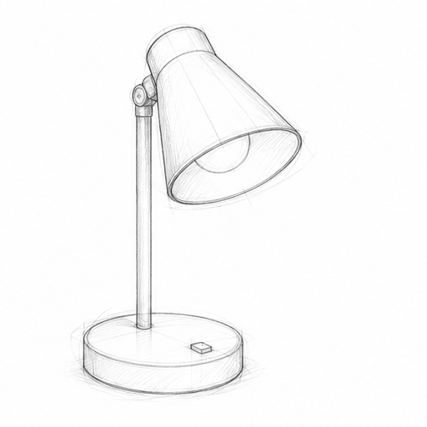
Правила хорошего эскиза
1
Крупное изображение
Оставь место для подписей и размеров
2
Сначала лёгкие линии
Уточни форму и выдели основной контур
3
Понятные обозначения
Выноски и размерные линии не путай с контуром
07
Notes:
2 минуты. Контуры выполняем от руки. Линейку можно использовать, чтобы измерить образец. Размерную линию располагаем вне контура.
Основа: материал диалога «Разработка урока технологии» и задание пользователя. Иллюстрации созданы встроенным ImageGen для этого урока.

Slide 8
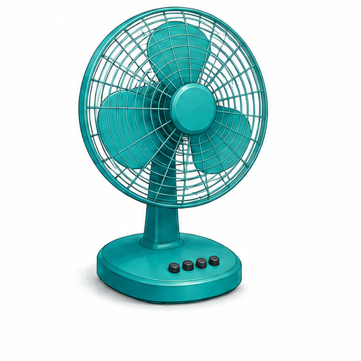
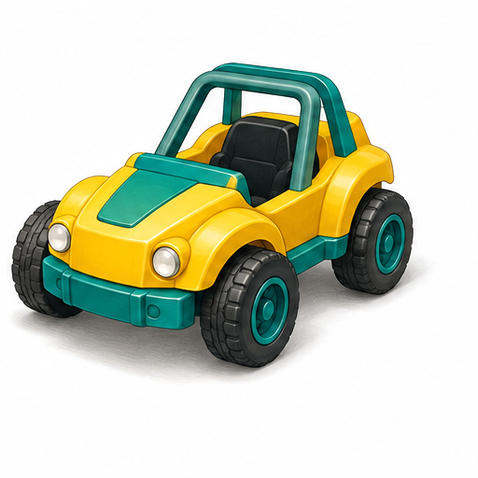
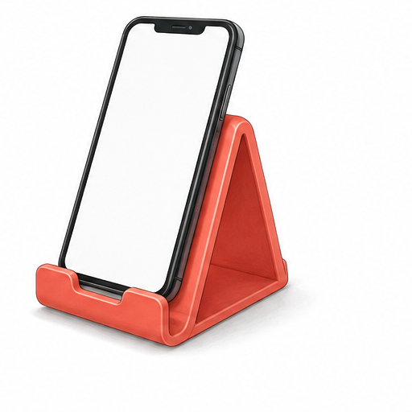
Практическая работа
Выбери устройство и выполни его эскиз на листе А4
Вентилятор
Модель автомобиля
Подставка для телефона
Можно выбрать лампу, фонарик, робота или собственную идею
08
Notes:
20 минут вместе со слайдами 9–11: 2 минуты на выбор идеи, 12 на эскиз, 4 на подписи и размеры, 2 на проверку. Быстро закончившим предложите дополнительное задание.
Основа: материал диалога «Разработка урока технологии» и задание пользователя. Иллюстрации созданы встроенным ImageGen для этого урока.

Slide 9
Требования к готовой работе
01
Название и назначение
Пример: вид спереди
Что это? Для чего нужно?
02
Основные детали
Не менее 3 подписей с выносками
300
03
Размеры модели
Не менее 2 размеров в миллиметрах
180
Все размеры в мм
Числа условные: для учебной модели
09
Notes:
Оставьте этот слайд на экране во время самостоятельной работы. Размерные числа обозначают размеры модели, а не длину линий на листе. В учебном примере все размеры в миллиметрах.
Основа: материал диалога «Разработка урока технологии» и задание пользователя. Иллюстрации созданы встроенным ImageGen для этого урока.

Slide 10
Критерии оценивания: 10 баллов
01
Форма и пропорции понятны
0 / 1 / 2
02
Основные детали показаны
0 / 1 / 2
03
Есть не менее 3 подписей
0 / 1 / 2
04
Есть не менее 2 размеров в мм
0 / 1 / 2
05
Работа аккуратна и читаема
0 / 1 / 2
2 — выполнено 1 — частично 0 — не выполнено
10
Notes:
Применяйте одинаковую шкалу к каждому критерию: 2 — выполнено, 1 — выполнено частично, 0 — отсутствует или не позволяет понять конструкцию. Максимум 5 × 2 = 10 баллов. Перевод в школьную отметку согласуйте с принятой в классе системой.
Основа: материал диалога «Разработка урока технологии» и задание пользователя. Иллюстрации созданы встроенным ImageGen для этого урока.

Slide 11
Дополнительное задание «Улучши конструкцию»
Как сделать модель удобнее?
?
Выбери одну проблему
Возможные решения
Лампа неустойчива? Свет трудно направить?
Более широкое основание
Поворотный плафон
Держатель для карандаша
+
Покажи изменение на эскизе
Добавь деталь и подпиши её пользу
«Я добавил(а) …, чтобы …»
11
Notes:
По желанию после основной работы. Улучшение не входит в базовые 10 баллов. Ребёнок добавляет деталь на эскиз или делает маленький дополнительный вид и объясняет пользу.
Основа: материал диалога «Разработка урока технологии» и задание пользователя. Иллюстрации созданы встроенным ImageGen для этого урока.

Slide 12
Рефлексия и самооценка
Мой результат: ___ / 10
1
Сегодня у меня получилось…
Назови конкретный этап работы
2
Я ещё потренируюсь…
Выбери один навык для следующей работы
Покажи соседу: понятна ли конструкция без твоего объяснения?
12
Notes:
3 минуты. Попросите детей оценить себя по критериям, назвать один успех и один следующий шаг. Ещё 2 минуты: уборка рабочего места. Вместе с предыдущими этапами получается 42 минуты.
Основа: материал диалога «Разработка урока технологии» и задание пользователя. Иллюстрации созданы встроенным ImageGen для этого урока.

